Slide 1
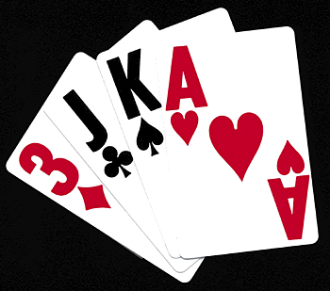
Jeu de cartes

Slide 2
C’était une journée tranquille; les fusils, les mortiers, les mines, pour une raison inconnue, ne se faisaient pas entendre.
Le jeune soldat savait que c’était Dimanche.
C’était le jour sacré de la semaine.
Il s’assit, et il sortit de sa poche un vieux jeu de cartes qu’il étala sur sa couchette.
A ce moment précis, un sergent apparut et lui dit, «Pourquoi n'êtes-vous pas avec le reste du peloton »? Le soldat répondit: «J’ai souhaité rester seul pour passer du temps avec le Seigneur. "

Slide 3
Le sergent lui dit, «Il me semble plutôt que vous alliez jouer aux cartes! ?» Le soldat lui dit: «O non, Monsieur. Vous voyez, puisque nous ne sommes pas autorisés à avoir des Bibles ou d’autres livres de spiritualité dans ce pays, j'ai décidé de parler au Seigneur, au moyen de ce jeu de cartes.»
Le sergent lui demande, incrédule, «Comment le faites-vous ? »

Slide 4
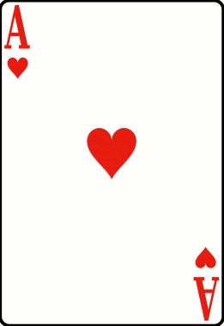
"Vous voyez l'As de Coeur, Sergent? Cela me rappelle qu'il n'y a qu'un seul Dieu.

Slide 5
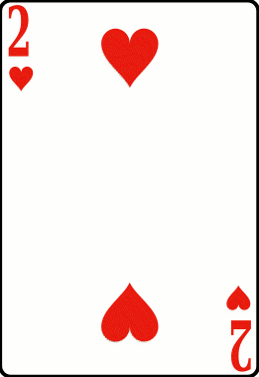
Le deux représente les deux parties de la Bible, L’Ancien et Nouveau Testament .

Slide 6
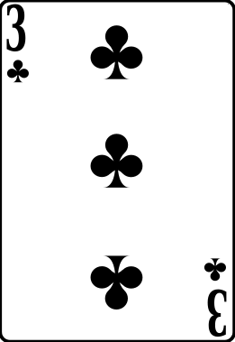
Le Trois représente le Père, le Fils et le Saint-Esprit.

Slide 7
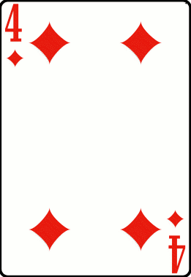
Le quatre représente les Quatre Evangiles: Matthieu, Marc, Luc et Jean.

Slide 8
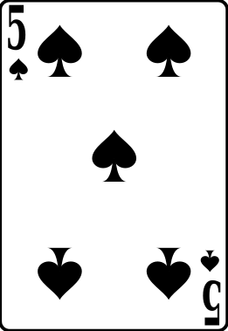
Le Cinq représente les cinq Vierges. Elles étaient dix, mais cinq d'entre elles seulement ont été glorifiées.

Slide 9
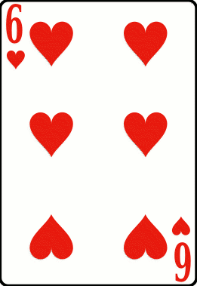
Le Six représente les six jours que Dieu a pris pour créer le Ciel et la Terre.

Slide 10
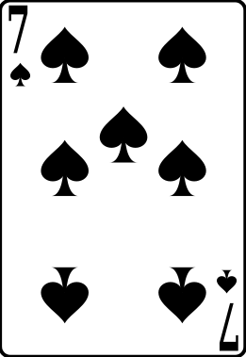
Le Sept représente la journée où Dieu s'est reposé après avoir fait sa création.

Slide 11
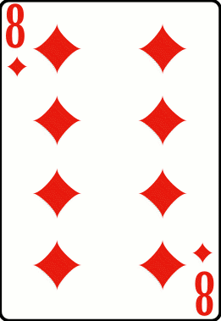
Le Huit est pour la famille de Noé et de sa femme, leurs trois fils et leurs épouses: Les huit personnes épargnées par Dieu de l'inondation qui a détruit la Terre.

Slide 12
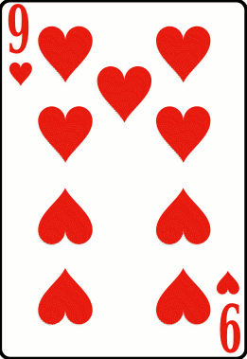
Le Neuf montre les lépreux que Jésus a purifiés de la lèpre. Il en a guéri dix, mais neuf seulement sont venus le remercier.

Slide 13
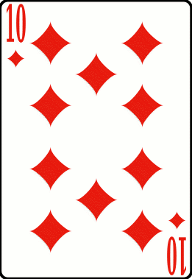
Le Dix représente les Dix Commandements que Dieu a transmis à Moïse sur des tablettes en pierre.

Slide 14
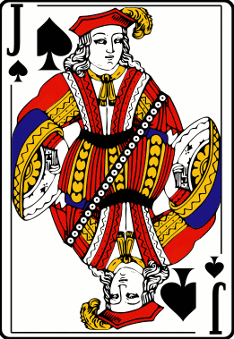
Le Valet est un rappel de Satan, l'un des premiers anges de Dieu, mais qui s’est fait mettre à la porte du ciel à cause de ses manières sournoises et méchantes ,
et qui est désormais le Joker de l'enfer éternel .

Slide 15
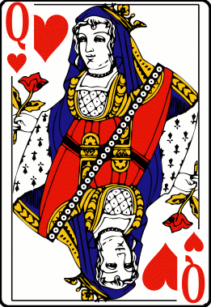
La Reine rappelle la Vierge Marie.

Slide 16
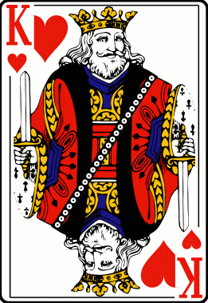
Le roi est la représentation de Jésus, car il est le Roi de tous les rois.

Slide 17
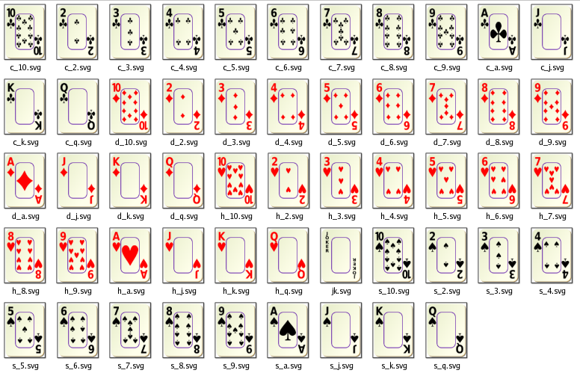
Quand je compte les points sur toutes les cartes, j’arrive à un total de 365, un pour chaque jour de l'année.

Slide 18
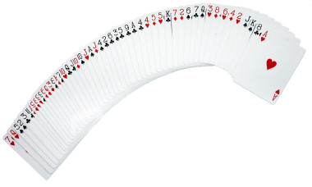
Il y a un total de 52 cartes dans un jeu; chaque jeu est une semaine
52 semaines pendant une année

Slide 19
Les quatre couleurs représentent les quatre saisons: Printemps, Été, Automne et Hiver.

Slide 20
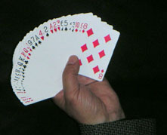
Chaque suite est composée de treize cartes, il y a exactement treize semaines dans un quartier .

Slide 21
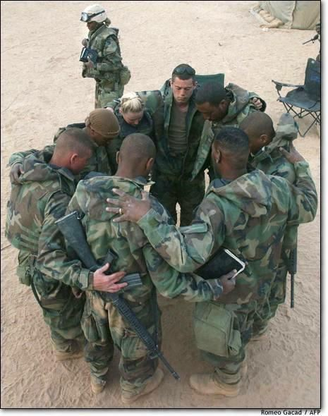
Alors, quand je veux parler à Dieu et le remercier, Je viens ici, je sors mon vieux jeu de cartes
qui me rappelle tout ce pour quoi je dois lui être reconnaissant .

Slide 22
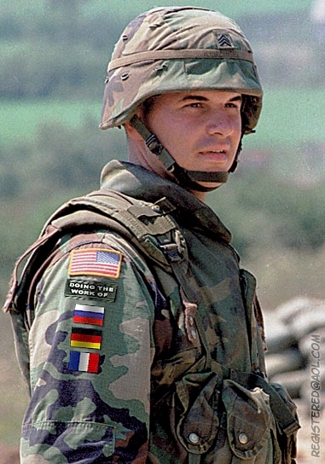
Le sergent resta là. Après une minute, des larmes dans les yeux et de la douleur dans le cœur, il dit, «Soldat, puis-je emprunter ce jeu de cartes?"

Slide 23
Prenons le temps de prier pour tous nos soldats dont la vie est toujours en danger.

Slide 24
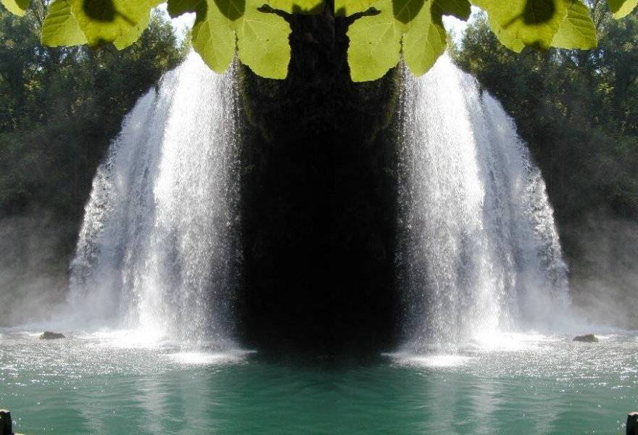
QUE DIEU
VOUS
BÉNISSE !
Ed Marbella

